Slide 1
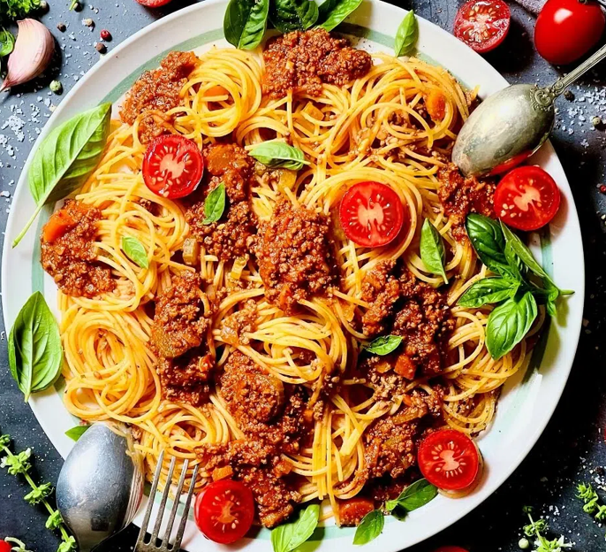
20-Minuten Rote Linsen-Bolognese
Zutaten für 2 Personen:
3 Schalotten 1 Knoblauchzehe 1 große Karotte 1 Stange Staudensellerie 1 EL Olivenöl 120g Rote Linsen 3 EL Tomatenmark | 500 ml Gemüsebrühe 200 g gehackte Tomaten Gewürze z.B. Oregano, Basilikum, Paprikapulver edelsüß, Chili Spaghetti Salz & Pfeffer
Zubereitung:
Schalotten und Knoblauch schälen und fein würfeln. Karotte und Staudensellerie würfeln.
Olivenöl in einer großen Pfanne erhitzen. Schalotten und Knoblauch darin kurz andünsten, dann Karotte, Sellerie, Linsen und Tomatenmark hinzufügen. Kurz anbraten, dann mit Gemüsebrühe und gehackten Tomaten ablöschen.
Circa 10 Minuten köcheln lassen, bis die Linsen gar sind. Anschließend mit reichlich Oregano, Basilikum, Paprikapulver und Chili würzen. Mit Salz und Pfeffer abschmecken.
Zu Spaghetti genießen.

